Slide 1
Python (3)
SIAD-LAB 3
Recap. Probleme. Mod de testare (assert)
Citire din fișier

Slide 2
Problemă 1 (sub-palindromul de lungime maximă)
Se caută într-un text un palindrom de dimensiune maximă. Se aplică cunoștințele din lab. 3
Strategie:
se consideră unul/două caractere din text folosind indecșii de start și de final (end);
se verifică dacă caracterul de la start este egal cu cel de la final;
se formează treptat palindromul prin mutarea indecșilor cu un pas la stânga și la dreapta până când valorile de indecși nu sunt egale;
se aplică căutarea pe oricare unul sau două caractere consecutive din text.
exemple:
“ana”
“anamaria”
“rotatorul”
“Ana are un rotator cu capac”

Slide 3
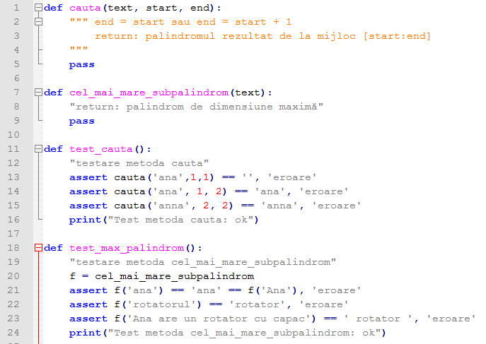
Problemă 1 (template)

Slide 4

Operații cu fișiere
Funcțiile necesare pentru operații cu fișiere sunt grupate în modulul io. Se obține un obiect de tip fișier prin apelul funcției open cu doi parametri: numele (calea) fișierului și modul de acces (r, w, a, r+, ...).
Se pot folosi funcțiile pentru fisiere: read, readline, readlines, write, seek și close.
TODO - Citiți din fișier numărul pi și afișați palindromul de dimensiune maximă (problema 2)
#scrierea într-un fișier
import io
f = open(“solutii.txt”, “w”)
f.write(“Salut”)
f.close()
sau
with open(“solutii.txt”, “w”) as f:
f.write(“Salut”)

Slide 5
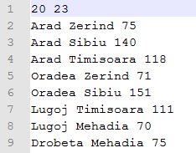
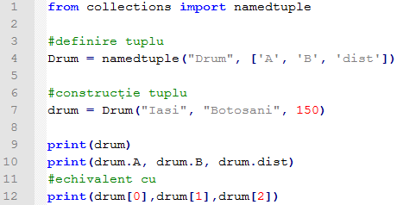
Problemă 3 (drumuri între orașe)
Fie într-un fișier descrierea unei hărți prin drumuri.
<nr_orase> <nr_drumuri>
<oras_x> <oras_y> <distanță>
Obiective:
se citesc drumurile din fișier și pe pun într-o listă de tupluri de tipul namedtuple;
se afișează pentru un oraș vecinii săi;
se indică vecinul cel mai apropiat pentru un oraș dat.

Slide 6
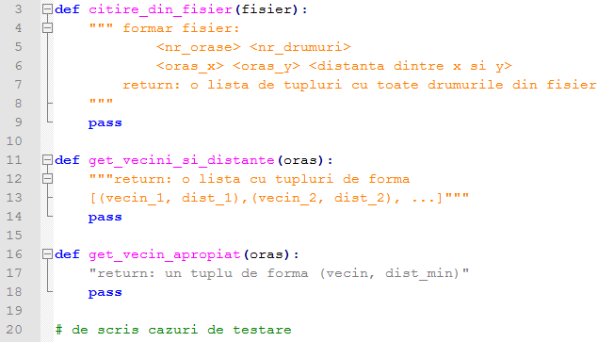
Problemă 3 (template)

